Slide 1





Ε4pain: Σύγκριση λειτουργικών vs. δυσλειτουργικών τεχνικών διαχείρισης του φυσικού και συναισθηματικού πόνου
Πηνελόπη Κωνσταντίνου
Διδακτορική Φοιτήτρια Κλινικής Ψυχολογίας,
Ερευνητικός Συνεργάτης στα Προγράμματα E4pain & SAFEST,
Πανεπιστήμιο Κύπρου
pconst09@ucy.ac.cy
https://www.cs.ucy.ac.cy/e4pain/

Slide 2
Χρηματοδότηση: Εσωτερικά Προγράμματα Πανεπιστήμιο Κύπρου (2021-2023)
Επιστημονικός Υπεύθυνος: Δρ. Μαρία Καρεκλά, ACThealthy laboratory, Τμήμα Ψυχολογίας
Συνεργάτες:
  Δρ. Χρύσης Γεωργίου, Τμήμα Πληροφορικής
  Κ. Άντρια Τριγιώργη, Τμήμα Πληροφορικής
  Δρ. Γεωργία Παναγιώτου, Τμήμα Ψυχολογίας
  Dr. Andrew T. Gloster, University of Basel, Switzerland
  Dr. Louise McHugh, University College Dublin, Ireland

Slide 3
Χρόνιες Παθήσεις
1 στους 5 ενήλικες πάσχει από κάποια χρόνια πάθηση (Tsang et al., 2008)
Ψυχολογικές, οικονομικές και κοινωνικές συνέπειες στο άτομο, την οικογένεια και στα συστήματα υγείας (Breivik et al., 2006)
Τρέχουσες φαρμακολογικές, χειρουργικές και ψυχολογικές παρεμβάσεις μέτρια αποτελεσματικές (Eccleston et al., 2009)
Notes:
Φαντάζομαι όλοι θα γνωρίζετε κάποιο άτομο που πάσχει από κάποια χρόνια πάθηση
Συγκεκριμένα, έχει βρεθεί ότι….
Οι χρόνιες παθήσεις σχετίζονται με …..
Όπως μειωμένη εργασιακή απόδοση και αδυναμία συμμετοχής σε οικογενειακές δραστηριότητες
Ωστόσο, παρά τις σημαντικές ιατρικές προόδους, οι τρέχουσες….

Slide 4
Θεραπεία Αποδοχής και Δέσμευσης (ΘΑΔ)
Νέες προσεγγίσεις → Θεραπεία Αποδοχής και Δέσμευσης (ΘΑΔ; Ηayes, 2004)
  Εμπειρικά υποστηριζόμενη θεραπεία για χρόνιες παθήσεις (Veehof et al., 2016)
  Στρατηγικές αποφυγής πόνου → σημαντικό μέρος της μειωμένης λειτουργικότητας & μειωμένης ποιότητας ζωής
  Έμφαση σε στρατηγικές αποδοχής πόνου → τα άτομα να δρουν με βάση τις αξίες τους ακόμα και υπό την παρουσία του πόνου
Περισσότερη εμπειρική έρευνα → εξέταση τεχνικών διαχείρισης πόνου με διάφορους τρόπους:
  Καλύτερη κατανόηση τεχνικών διαχείρισης του πόνου
  Ανάπτυξη αποτελεσματικότερων παρεμβάσεων διαχείρισης πόνου
Notes:
Νέες προσεγγίσεις για τις χρόνιες παθήσεις έχουν αναπτυχθεί.
Ειδικά η ΘΑΔ έχει ισχυρή υποστήριξη καθώς αποτελεί…
Σύμφωνα με τη ΘΑΔ οι στρατηγικές αποφυγής του πόνου….
Ωστόσο, παρά την εκτεταμένη έρευνα για την αποτελεσματικότητα της ΘΑΔ στις χρόνιες παθήσεις, περισσότερη εμπειρική έρευνα χρειάζεται η οποία...

Slide 5
Σωματικός και Συναισθηματικός Πόνος
2 είδη πόνου: σωματικός και συναισθηματικός (Chiong, 2016)
  Πρόκληση σωματικού πόνου → Cold Pressor Task (CPT) (Von Baeyer et al., 2005)
  Πρόκληση συναισθηματικού πόνου → ανάκληση προσωπικού γεγονότος (Singer & Dobson, 2007)
  Τεχνικές αποδοχής vs. τεχνικές αποφυγής (Dixon-Gordon et al., 2017; Forsyth & Hayes, 2014; Kohl, Rief, & Glombiewski, 2012):
    Περισσότερη ανοχή πόνου
    Λιγότερη δυσφορία
    Ψυχοφυσιολογικές μετρήσεις (ελάχιστες έρευνες):
      Μειωμένος καρδιακός παλμός (heart rate; HR) & εφίδρωση (skin conductance; SC)
      Αυξημένη μεταβλητότητα καρδιακού ρυθμού (heart rate variability; HRV)
Notes:
Οι εμπειρικές έρευνες που έχουν γίνει μέχρι τώρα εστιάζονται στη πρόκληση σωματικού και συναισθηματικού πόνου
Τον σωματικό πόνο τον προκαλούν πιο έντονα με το πείραμα…
Ενώ τον συναισθηματικό τον προκαλούν πιο έντονα…
Στο σύνολο οι έρευνες έχουν βρει κυρίως ότι….
Ωστόσο, αυτές οι έρευνες χρησιμοποιούσαν κυρίως εργαλεία αυτοαναφοράς με μόνο ελάχιστές έρευνες να συγκρίνουν τις τεχνικές σε ψυχοφυσιολογικό επίπεδο και να βρίσκουν ότι η τεχνική της αποδοχής σχετίζεται με…
Είναι σημαντικό να εξετάζονται οι τεχνικές σε ψυχοφυσιολογικό επίπεδο γιατι τα εργαλεία αυτοαναφοράς έχουν πολλούς περιορισμούς και οι ψυχοφυσιολογικές μετρήσεις είναι πιο αξιόπιστες.
Επίσης, θα μπορούμε να κατανοήσουμε καλυτερα ποιες τεχνικές είναι πιο λειτουργικές για τη διαχείριση του πόνου

Slide 6
Φορητές συσκευές vs. Σταθερές συσκευές
Πλεονεκτήματα (Ollander et al., 2016; Patel et al., 2012):
  Λιγότερο κόστος, αποδεκτές στα άτομα που τις φοράνε, μέτρηση ψυχοφυσιολογικών δεδομένων συνεχώς
Ελάχιστες έρευνες που συγκρίνουν τις συσκευές (Konstantinou et al., 2020; Ollander et al., 2016; Ragot et al., 2017):
    Υποσχόμενα ευρήματα για HR & HRV
    Διαφορετικά δεδομένα για SC → μετρήσεις λαμβάνονται από διαφορετικά μέρη στο χέρι
Notes:
Μέχρι σήμερα, η ψυχοφυσιολογική μέτρηση στο εργαστήρι γινόταν με τη χρήση σταθερού εξοπλισμού όπως το Biopac
Ωστόσο, οι πρόσφατες τεχνολογικές εξελίξεις έχουν οδηγήσει στη δημιουργία νέων φορητών συσκευών, ικανών να μετρούν ψυχοφυσιολογικά σήματα όπως το apple watch, garmin, fitbit
Τα πλεονεκτήματα τους είναι…
Τη παρούσα στιγμή, ελάχιστες….
Συνολικά, τα ευρήματα τους είναι υποσχόμενα…
Ωστόσο, οι έρευνες εξέτασαν κυριώς το καρδιακό παλμο και τη μεταβλητότητα του με περισσότερες έρευνες να χρειάζονται κυρίως για τη μέτρηση της εφίδρωσης

Slide 7
Ecological Momentary Assessment (EMA)
Απουσία ερευνών για εξέταση τεχνικών διαχείρισης πόνου στη κανονική ζωή
  Μη γενίκευση αποτελεσμάτων
  Οικολογική εγκυρότητα αμφισβητήσιμη
Οικολογικά έγκυρη & αξιόπιστη μέθοδος αξιολόγησης σκέψεων & συναισθημάτων στο πραγματικό περιβάλλον μέσω κινητών συσκευών (Wilson et al., 2015)
Notes:
Επίσης να αναφέρω ότι όλες οι έρευνες έγιναν στο εργαστήρι με την απουσία ερευνών που να εξετάζουν τις τεχνικές σε πραγματικό χρόνο και αυτό οδηγεί….
Έτσι η μεθοδολογία…

Slide 8
Παρούσα Μελέτη
Σκοπός
Διερεύνηση τεχνικών διαχείρισης πόνου στο εργαστήρι (πειράματα πρόκλησης πόνου) & πραγματικό περιβάλλον (EMA μεθοδολογία)
Κύριοι στόχοι
Σύγκριση στο εργαστήρι τεχνικών αποδοχής vs. αποφυγής & εξέταση πώς/ποιοι ψυχοφυσιολογικοί δείκτες μπορούν να διακρίνουν πότε χρησιμοποιείται η κάθε τεχνική
Σύγκριση ψυχοφυσιολογικών δεδομένων από φορητές συσκευές vs. σταθερές συσκευές
Εξέταση τεχνικών διαχείρισης πόνου στο πραγματικό περιβάλλον για 3 ημέρες
Δευτερεύων στόχος
Χρήση αλγόριθμων για πρόβλεψη τεχνικών αποδοχής vs. αποφυγής στο εργαστήρι & πραγματικό περιβάλλον

Slide 9
Μεθοδολογία
Συμμετέχοντες
  88 άτομα σε κάθε πείραμα με βάση G*Power (f=.25, power=.80, p<.05)
  Κριτήρια συμπερίληψης: Φοιτητές/τριες ηλικίας 18+
  Κριτήρια αποκλεισμού: Παρουσία οποιασδήποτε διαταραχής που σχετίζεται με το πόνο
  Στρατολόγηση συμμετεχόντων:
    Από διαφορετικά τμήματα του Πανεπιστημίου Κύπρου
    Μέσα κοινωνικής δικτύωσης
Έγκριση λήφθηκε από την Εθνική Επιτροπή Βιοηθικής Κύπρου (ΕΕΒΚ/ΕΠ/2019/45)
Notes:
Σε κάθε πείραμα θα συμμετάσχουν…
U

Slide 10
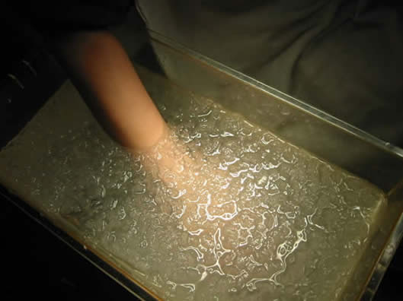
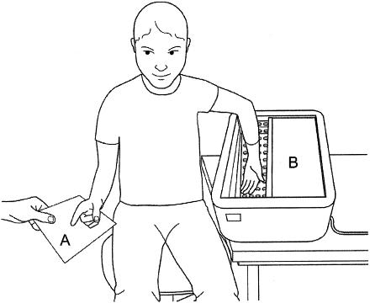
Πείραμα Πρόκλησης Σωματικού Πόνου

Slide 11
Διαδικασία
    Δήλωση Συμμετοχής
    Συγκατάθεση & Ενημέρωση
    Ερωτηματολόγια
    Φορητές & Σταθερές συσκευές
    Baseline
2^{ο} πείραμα πρόκλησης πόνου
2^{η} τεχνική διαχείρισης πόνου
Ερωτηματολόγια
1^{ο} πείραμα πρόκλησης πόνου
1^{η} τεχνική διαχείρισης πόνου
    Ερωτηματολόγια
ΕΜΑ φάση: 3 ημέρες
Notes:
Θα στέλνουν email για δήλωση συμμετοχής..
Αφού ερθουν στο εργαστήρι μας θα δίνουν συγκατάθεση και θα ενημερώνονται με τις διαδικασίες του πειράματος

Slide 12
Πειραματικές Ομάδες
4 ομάδες:
  Ομάδα Α: Αποδοχή σκέψεων & αισθήσεων → Αποφυγή σκέψεων & αισθήσεων
  Ομάδα Β: Αποφυγή → Αποδοχή
  Ομάδα Γ: Καμία τεχνική → Αποδοχή
  Ομάδα Δ: Καμία τεχνική → Αποφυγή
Διάρκεια: 8-10 λεπτά
Notes:
Όσο αφορά τις πειραματικές ομάδες, τα άτομα θα έχουν τοποθετηθεί τυχαία σε 1 από τις 4 ομάδες.
Συγκεκριμένα, τα άτομα της ομάδας Α, θα εκπαιδευτούν την 1^{η} φορά στη…

Slide 13
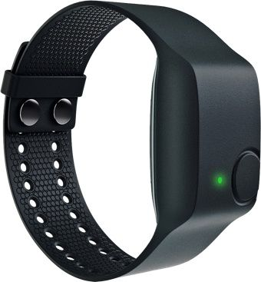
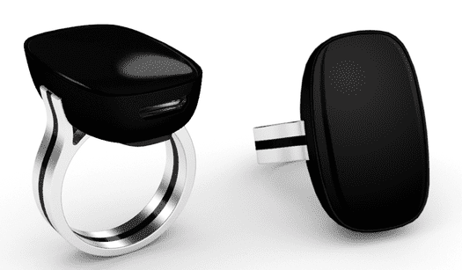
Ψυχοφυσιολογικές μετρήσεις
Σταθερός εξοπλισμός (Stationary equipment)
    BIOPAC MP150 & AcqKnowledge (Biopac Systems Inc., Santa Barbara, CA)
Φορητές συσκευές (Wearable devices)
    Empatica Ε4 wristband (HR, HRV) https://www.empatica.com/
    Moodmetric ring (SC) https://www.moodmetric.com/
Πρόκληση σωματικού πόνου: Cold Pressor Task (CPT)
  Πλαστικό δοχείο με κρύο νερό & πάγο (0-2ºC): Οι συμμετέχοντες βυθίζουν το χέρι μέχρι να μην αντέχουν άλλο τον πόνο
  Μέγιστη διάρκεια: 3 λεπτά (Minkley et al., 2014)

Slide 14
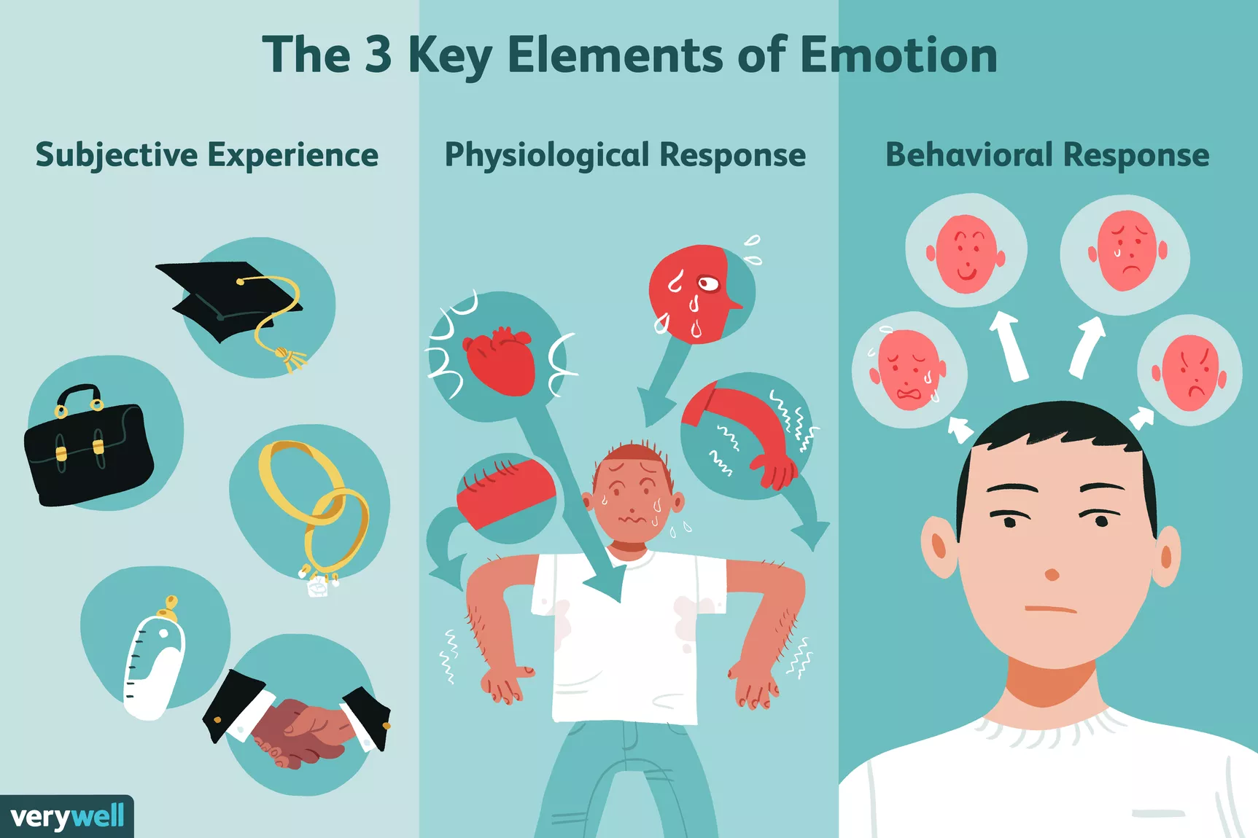

Πείραμα Πρόκλησης Συναισθηματικού Πόνου

Slide 15
Πείραμα Πρόκλησης Συναισθηματικού Πόνου
Διαδικασία & Ομάδες ίδια με πείραμα σωματικού πόνου
  Διαφορετικά ερωτηματολόγια
Πείραμα πρόκλησης συναισθηματικού πόνου:
  Ανάκληση προσωπικού γεγονότος που προκάλεσε πόνο (Singer & Dobson, 2007)

Slide 16
Αναμενόμενα Αποτελέσματα
Τεχνική Αποδοχής vs. Αποφυγής:
    Περισσότερη ανοχή πόνου
    Λιγότερη δυσφορία
    Μειωμένος καρδιακός παλμός & εφίδρωση
    Αυξημένη μεταβλητότητα καρδιακού ρυθμού
  Παρόμοια ψυχοφυσιολογικά δεδομένα από φορητές vs. σταθερές συσκευές

Slide 17
Σημαντικότητα Αποτελεσμάτων
  Αποτελεσματικές τεχνικές διαχείρισης πόνου
    Ανάπτυξη αποτελεσματικότερων παρεμβάσεων
    Αυξημένη αξιοπιστία δεδομένων με την εξέταση τεχνικών στην καθημερινή ζωή
  Φορητές συσκευές
    Νέοι, αξιόπιστοι τρόποι συλλογής και ανάλυσης δεδομένων, με λιγότερο κόστος
  Αλγόριθμοι για πρόβλεψη χρήσης τεχνικών
    Πρώιμη ανίχνευση μη αποτελεσματικών τρόπων διαχείρισης πόνου & έγκαιρη παρέμβαση → πρόληψη δυσλειτουργικών προσπαθειών διαχείρισης & προβλημάτων υγείας
Notes:
Όσο αφορά τους αλγόριθμους που θα τρέξουν για να προβλέψουν την κάθε τεχνική με βάση τις ψυχοφυσιολογικές μετρήσεις των ατόμων, η σημαντικότητα τους είναι μεγάλη καθώς αν είμαστε στη θέση να τις προβλέψουμε αυτό θα οδηγήσει στη…

Slide 18

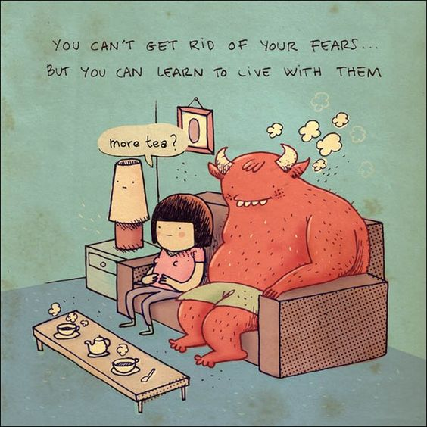
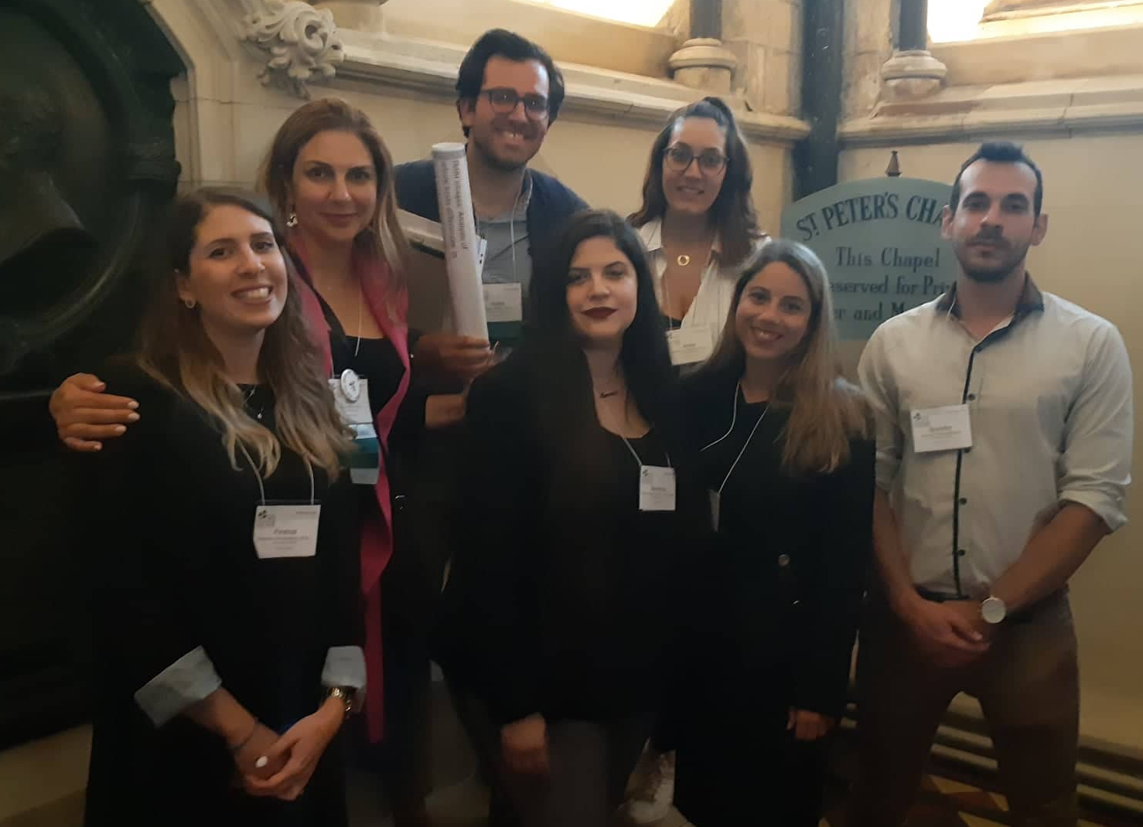
Ευχαριστώ Πολύ!

Slide 19
Βιβλιογραφία
Breivik, H., Collett, B., Ventafridda, V. & Cohen, R. (2006). Survey of chronic pain in Europe : Prevalence , impact on daily life , and treatment. European Journal of Pain, 10, 287–333. https://doi.org/10.1016/j.ejpain.2005.06.009
Chiong, I. N. (2016). Is emotional pain worse than physical pain ?
Dixon-gordon, K. L., Turner, B. J., Rosenthal, M. Z., & Chapman, A. L. (2017). Emotion Regulation in Borderline Personality Disorder: An Experimental Investigation of the Effects of Instructed Acceptance and Suppression. Behavior Therapy, 48(6), 750–764. https://doi.org/10.1016/j.beth.2017.03.001
Eccleston, C., Williams, A. & Morley, S. (2009). Psychological therapies for the management of chronic pain (excluding headache) in adults. Cochrane Database Syst Rev, 2.
Forsyth, L., & Hayes, L. L. (2014). The Effects of Acceptance of Thoughts, Mindful Awareness of Breathing, and Spontaneous Coping on an Experimentally Induced Pain Task. Psychological Record, 64(3), 447–455. https://doi.org/10.1007/s40732-014-0010-6
Hayes, S.C. (2004). Acceptance and commitment therapy, relational frame theory, and the third wave of behavioral and cognitive therapies. Behavior Therapy, 35, 639–65. https://doi.org/10.1016/S0005-7894(04)80013-3
Kohl, A., Rief, W., & Glombiewski, J. A. (2012). How effective are acceptance strategies? A meta-analytic review of experimental results. Journal of Behavior Therapy and Experimental Psychiatry, 43(4), 988–1001. https://doi.org/10.1016/j.jbtep.2012.03.004
Konstantinou, P., Trigeorgi, A., Georgiou, C., Gloster, A.T., Panayiotou, G. & Karekla, M. (2020). Comparing apples and oranges or different types of citrus fruits? Using wearable versus stationary devices to analyze psychophysiological data. Psychophysiology, 57, 1–21. https://doi.org/10.1111/psyp.13551

Slide 20
Βιβλιογραφία
Minkley, N., Schröder, T.P., Wolf, O.T. & Kirchner, W.H. (2014). The socially evaluated cold-pressor test (SECPT) for groups: Effects of repeated administration of a combined physiological and psychological stressor. Psychoneuroendocrinology, 45, 119–27. https://doi.org/10.1016/j.psyneuen.2014.03.022
Ollander, S., Godin, C., Campagne, A. & Charbonnier, S. (2016). A Comparison of Wearable and Stationary Sensors for Stress Detection. 2016 IEEE International Conference on Systems, Man, and Cybernetics (SMC).
Patel, S., Park, H., Bonato, P., Chan, L., & Rodgers, M. (2012). A review of wearable sensors and systems with application in rehabilitation. Journal of NeuroEngineering and Rehabilitation, 9(21), 1–17. https://doi.org/10.1186/1743-0003-9-21
Ragot, M., Martin, N., Em, S., Pallamin, N. & Diverrez, J. (2017). Emotion Recognition Using Physiological Signals: Laboratory vs. Wearable Sensors. International Conference on Applied Human Factors and Ergonomics, p. 15–22.
Singer, A. R., & Dobson, K. S. (2007). An experimental investigation of the cognitive vulnerability to depression. Behaviour Research & Therapy, 45, 563–575. https://doi.org/10.1016/j.brat.2006.05.007
Tsang, A., Von Korff, M., Lee, S., Alonso, J., Karam, E., Angermeyer, M.C. et al. (2008). Common Chronic Pain Conditions in Developed and Developing Countries: Gender and Age Differences and Comorbidity With Depression-Anxiety Disorders. The Journal of Pain, 9, 883–91. https://doi.org/10.1016/j.jpain.2008.11.010
Veehof, M.M., Trompetter, H.R., Bohlmeijer, E.T. & Schreurs, K.M.G. (2016). Acceptance- and mindfulness-based interventions for the treatment of chronic pain: a meta-analytic review. Cognitive Behaviour Therapy, 45, 5–31. https://doi.org/10.1080/16506073.2015.1098724
Von Baeyer, C.L., Piira, T., Chambers, C.T., Trapanotto, M. & Zeltzer, L.K. (2005). Guidelines for the cold pressor task as an experimental pain stimulus for use with children. Journal of Pain, 6, 218–27. https://doi.org/10.1016/j.jpain.2005.01.349

